Slide 1
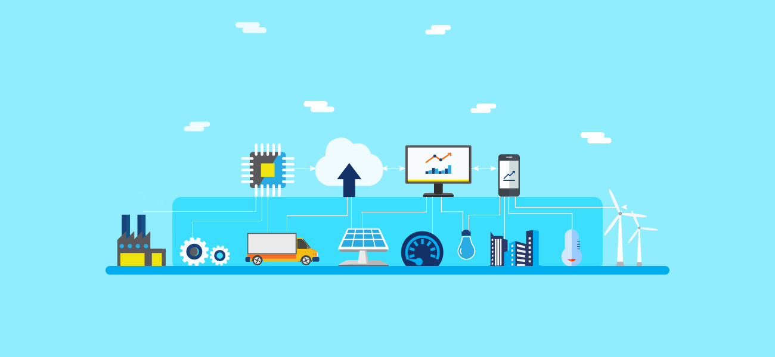
BÁO CÁO MÔN HỌC
LẬP TRÌNH NHÚNG VÀ IOT
ĐỀ TÀI: HỆ THỐNG BÁO CHÁY TỪ XA

Slide 2
THÀNH VIÊN NHÓM
Trương Thế Nhật 46.01.104.129
Nguyễn Minh Tâm 46.01.104.157
Phạm Duy Triều 46.01.104.197
Phan Bảo Ân 46.01.104.004
Huỳnh Đăng Phong 46.01.104.137

Slide 3
NỘI DUNG PHẦN THUYẾT TRÌNH
Tổng quan đề tài
1
Thiết kế hệ thống
2
Thực hiện và kiểm thử
3
4
Đánh giá kết quả và đưa ra kết luận định hướng tương lai
Lý do chọn đề tài,giới thiệu,mục đích,ý nghĩa đề tài IoT
Mô tả kiến trúc,đặc tính cơ bản,các thành phần trong hệ thống
Chuẩn bị thiết bị môi trường,lập trình thiết kế và phát triển,kiểm tra và hiệu chỉnh
Kết quả thu được đánh giá,kết luận,định hướng tương lai

Slide 4
1
Tổng quan về đề tài

Slide 5
TỔNG QUAN VỀ ĐỀ TÀI
Đồ án IoT hệ thống báo cháy từ xa qua điện thoại là một dự án áp dụng công nghệ IoT (Internet of Things) vào việc phát hiện sớm và cảnh báo về các sự cố cháy nổ trong khu vực được giám sát. Hệ thống này cho phép người dùng có thể nhận được thông báo cảnh báo và quản lý tình huống từ xa thông qua điện thoại di động.
Hệ thống bao gồm các cảm biến, thiết bị điều khiển và các phần mềm để thu thập và xử lý dữ liệu. Các cảm biến được đặt ở các vị trí chiến lược trong khu vực cần giám sát, như trong phòng, hành lang hoặc kho hàng. Các cảm biến này được cấu hình để phát hiện các dấu hiệu của nguy cơ cháy nổ, chẳng hạn như khói, nhiệt độ và chất khí độc hại.
Khi một cảm biến phát hiện một sự cố, nó sẽ gửi tín hiệu đến thiết bị điều khiển để kích hoạt các hệ thống báo động. Hệ thống báo động bao gồm các loa cảnh báo, đèn báo và các thiết bị cảnh báo khác để cảnh báo về sự cố.
Đồng thời, hệ thống cũng gửi tin nhắn cảnh báo tới điện thoại di động của người dùng. Người dùng có thể biết được thông tin về tình huống và có thể xử lý kịp thời tình huống đó.
Hệ thống cũng có thể được cấu hình để gửi thông báo đến các đơn vị cứu hỏa và cứu thương để họ có thể đáp ứng kịp thời với tình huống khẩn cấp. Hệ thống báo cháy từ xa qua điện thoại có nhiều ưu điểm, giúp giảm thiểu thiệt hại và tăng cường an ninh cho người dùng và tài sản của họ. Đồng thời, hệ thống này cũng giúp cải thiện hiệu quả quản lý tài sản và giảm thiểu rủi ro do cháy nổ.

Slide 6
2
Thiết kế hệ thống

Slide 7
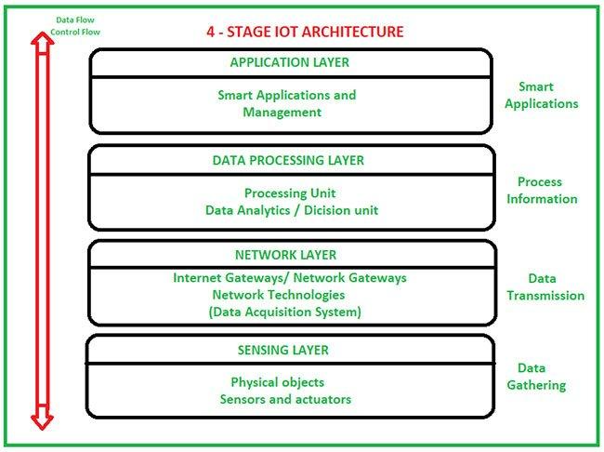
MÔ TẢ KIẾN TRÚC TỔNG QUAN CỦA HỆ THỐNG IOT
Hình 2.1:4 giai đoạn của kiến trúc IOT

Slide 8
Đặc tính cơ bản của IoT
Tính không đồng nhất
Các thiết bị trong IoT là không đồng nhất vì nó có phần cứng khác nhau và hệ thống mạng khác nhau. Các thiết bị
giữa các hệ thống mạng có thể tương tác với nhau nhờ vào sự liên kết của các hệ thống mạng.
Thay đổi linh hoạt
Status của các thiết bị tự động thay đổi, ví dụ như : ngủ và thức dậy, kết nối hoặc bị mất kết nối, vị trí thiết bị đã
thay đổi và tốc độ đã thay đổi,… Hơn nữa, số lượng thiết bị có thể tự động thay đổi.
Quy mô lớn
Sẽ có một số lượng rất lớn các thiết bị được quản lý và giao tiếp với nhau. Số lượng này lớn hơn nhiều so với số
lượng máy tính kết nối Internet hiện nay. Số lượng các thông tin được truyền bởi thiết bị sẽ lớn hơn nhiều so với
được truyền bởi con người.

Slide 9
Các thành phần trong hệ thống

Slide 10
Bbynk
Blynk là một nền tảng với các ứng dụng điện thoại thông minh cho phép bạn có thể dễ dàng tương tác với bộ vi điều khiển như: Arduino, Esp8266,... Blynk sẽ giúp kết nối và sẵn sàng cho các dự án IoT. Chịu trách nhiệm về tất cả các giao tiếp giữa điện thoại thông minh và phần cứng. Có thể sử dụng Blynk Cloud hoặc chạy cục bộ máy chủ Blynk riêng của mình. Nó là mã nguồn mở, có thể dễ dàng xử lý hàng nghìn thiết bị và thậm chí có thể được khởi chạy trên Raspberry Pi. Mỗi khi bạn nhấn một nút trong ứng dụng Blynk, thông điệp sẽ truyền đến không gian của đám mây Blynk, và tìm đường đến phần cứng của bạn.

Slide 11
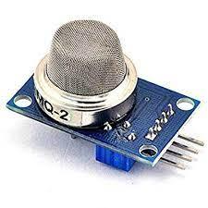
Cảm biến khí gas

Slide 12
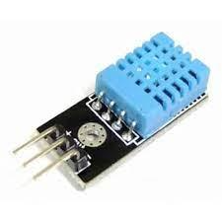
Cảm biến nhiệt độ DTH11

Slide 13
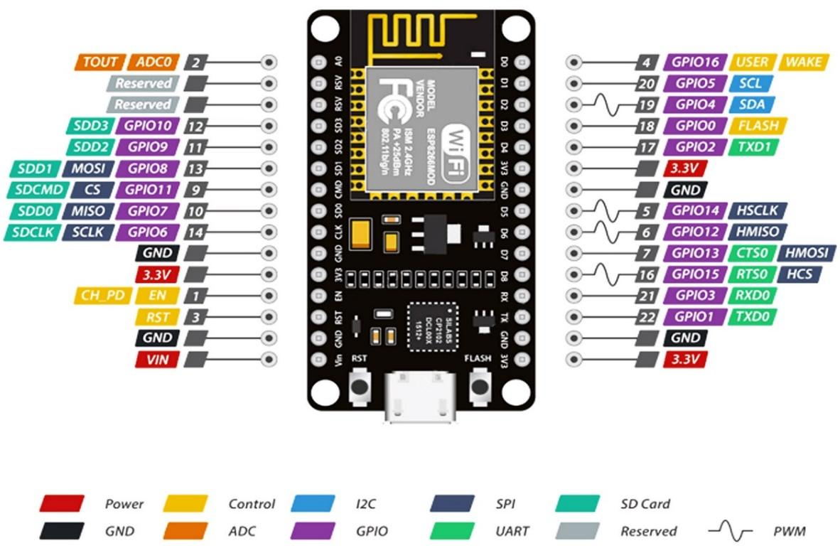
ESP8266

Slide 14
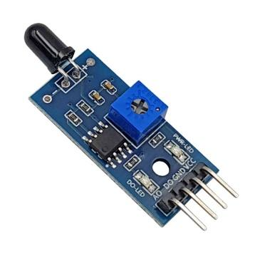
Cảm biến lửa

Slide 15
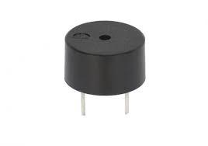
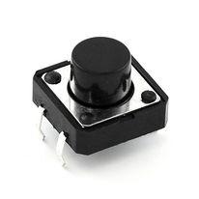
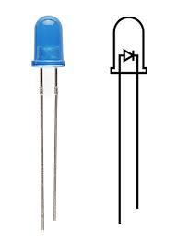
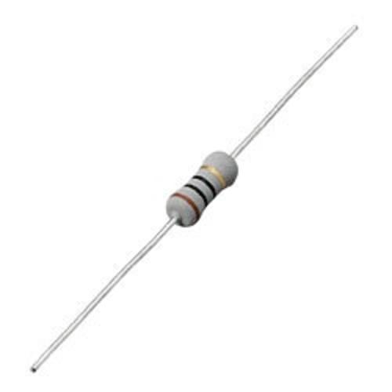
Một số thiết bị khác
Buzzer (loa)
Button
Led
Điện trở 220R

Slide 16
3
Thực hiện và kiểm thử

Slide 17
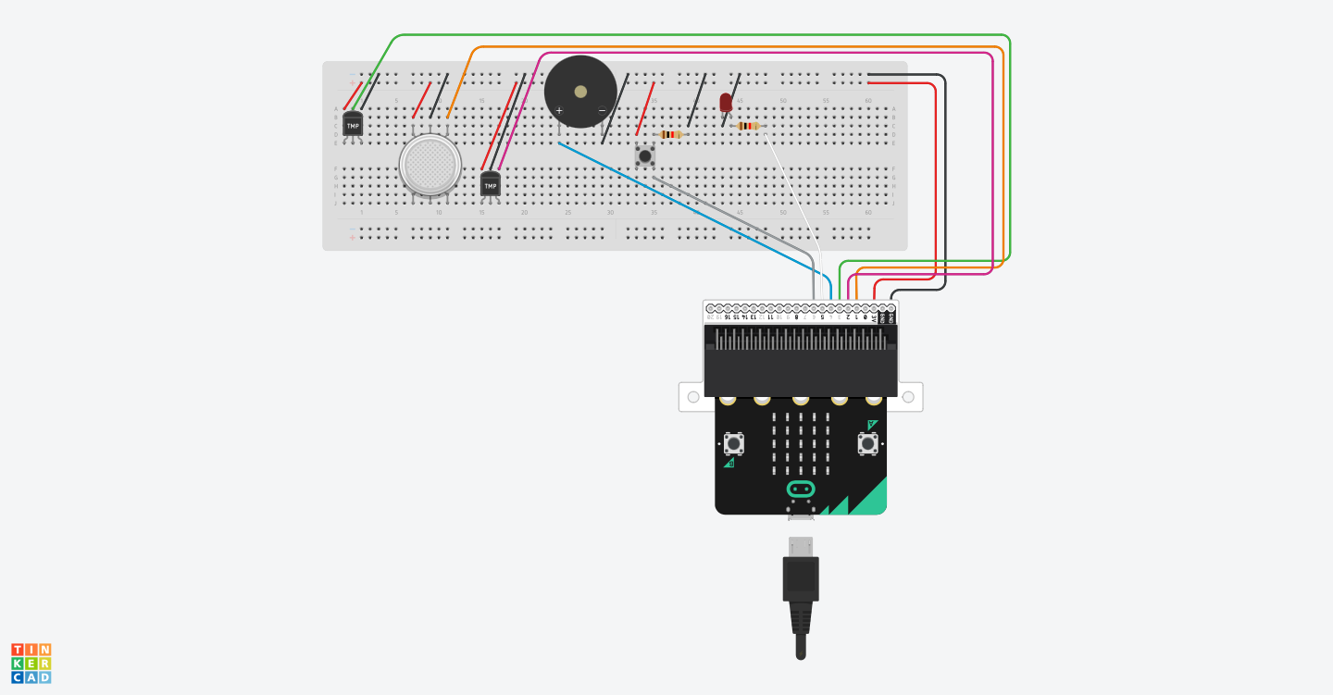
Chuẩn bị thiết bị
- Một board mạch IoT như ESP8266.
- Một cảm biến báo cháy như MQ-02, KY-026.
- Một cảm biến nhiệt độ và độ ẩm DHT11.
- Ứng dụng BLYNK trên điện thoại để kết nối và điều khiển hệ thống IoT.
Mạch khi lắp hoàn chỉnh

Slide 18
Thiết lập môi trường lập trình
Sử dụng Arduino IDE để lập trình
-Cài đặt thư viện cho các module và cảm biến được sử dụng trong đồ án
#include<ESP8266WiFi.h>
Cài đặt NodeMCU ESP8266 trong Arduino IDE
-thư viện <DHT.h> có sẵn trong Arduino IDE
-thư viện có sẵn <BlynkSimpleEsp8266.h>

Slide 19
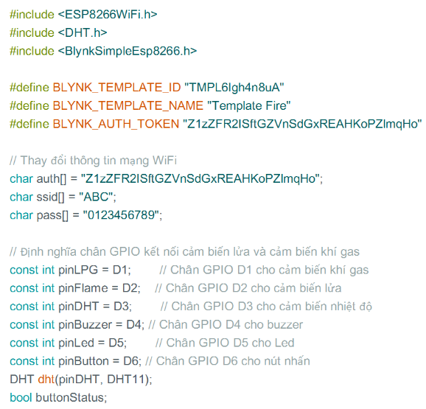
Lập trình board mạch IoT

Slide 20
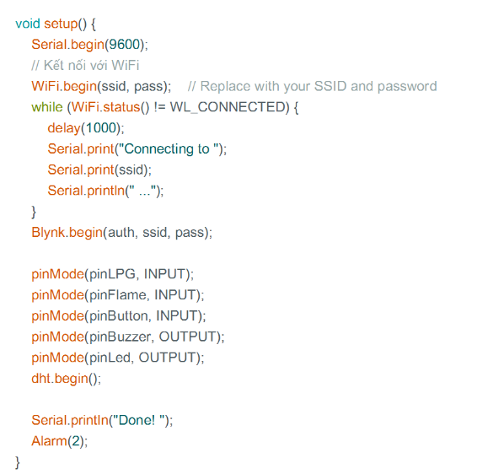

Slide 21
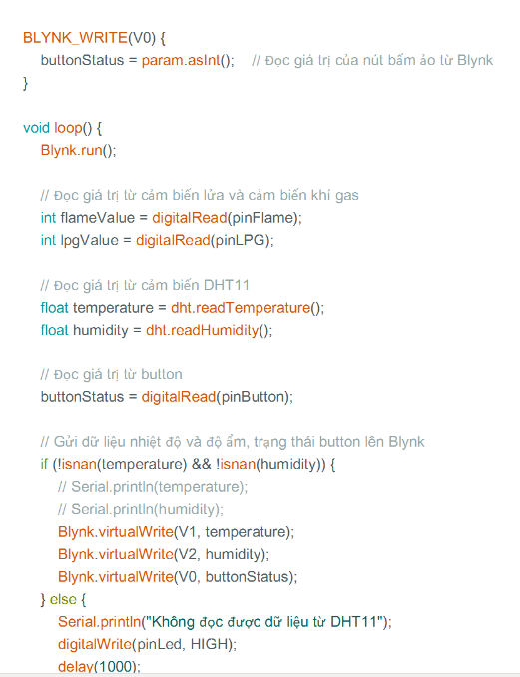

Slide 22
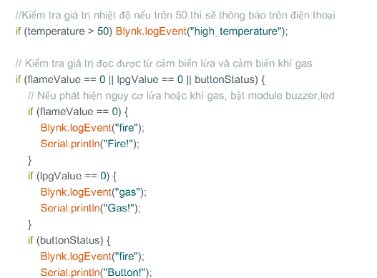

Slide 23
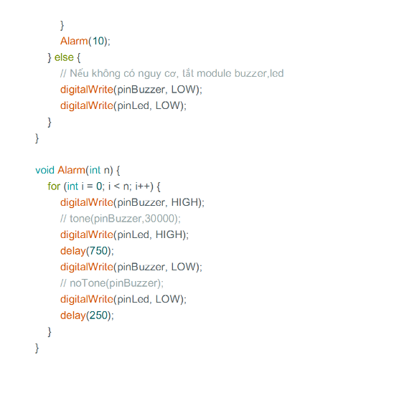

Slide 24
Thiết kế và phát triển ứng dụng điện thoại:

Slide 25
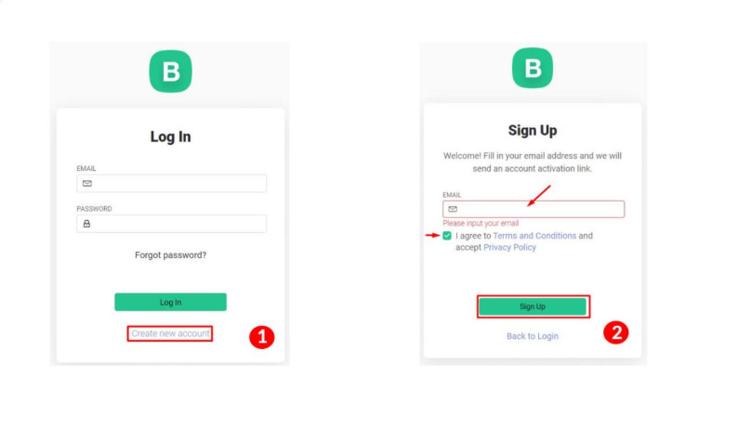
Thiết lập Blynk trên máy tính:
Đầu tiền truy cập vào https://blynk.cloud/ đăng nhập, nếu chưa có tài khoản thì chọn Create new account để đăng ký. Các bạn nhập tên email vào, sau đó tích chọn Sign Up.

Slide 26
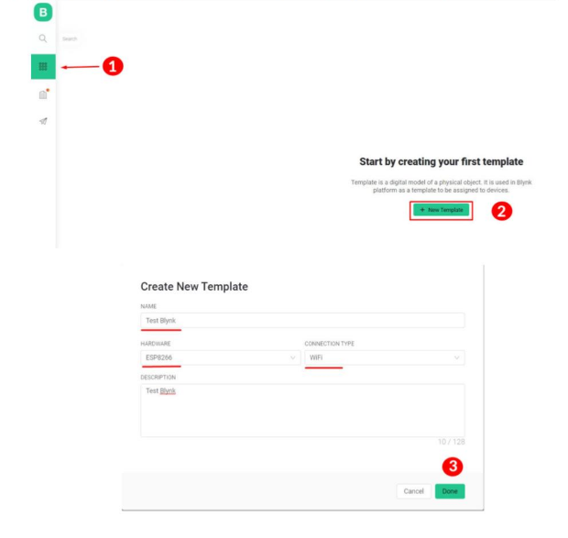
Họ sẽ gửi mail về cho bạn, sau đó chọn Create Pasword để tạo mật khẩu. Sau khi có tài khoản, bạn đăng nhập vào chọn New Template, nhập tên và chọn đầy đủ như hình dưới:

Slide 27
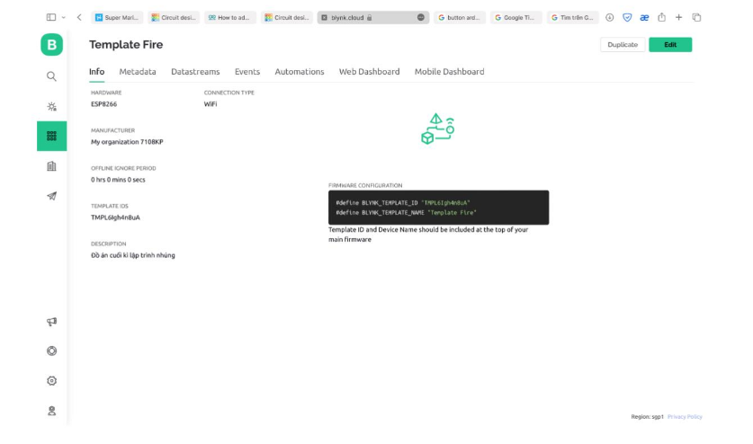

Slide 28
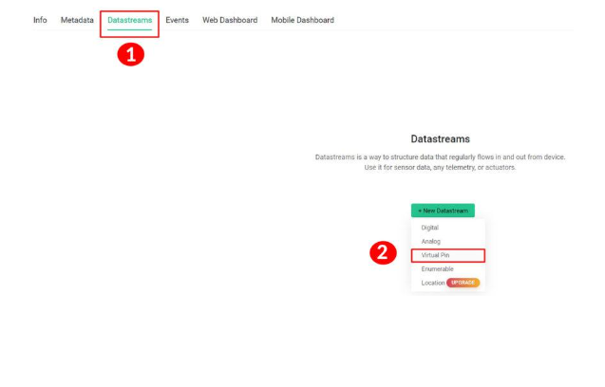
Tiếp theo, chọn Datastreams -> Virtual Pin -> nhập đầy đủ datastream của Pin -> Create

Slide 29
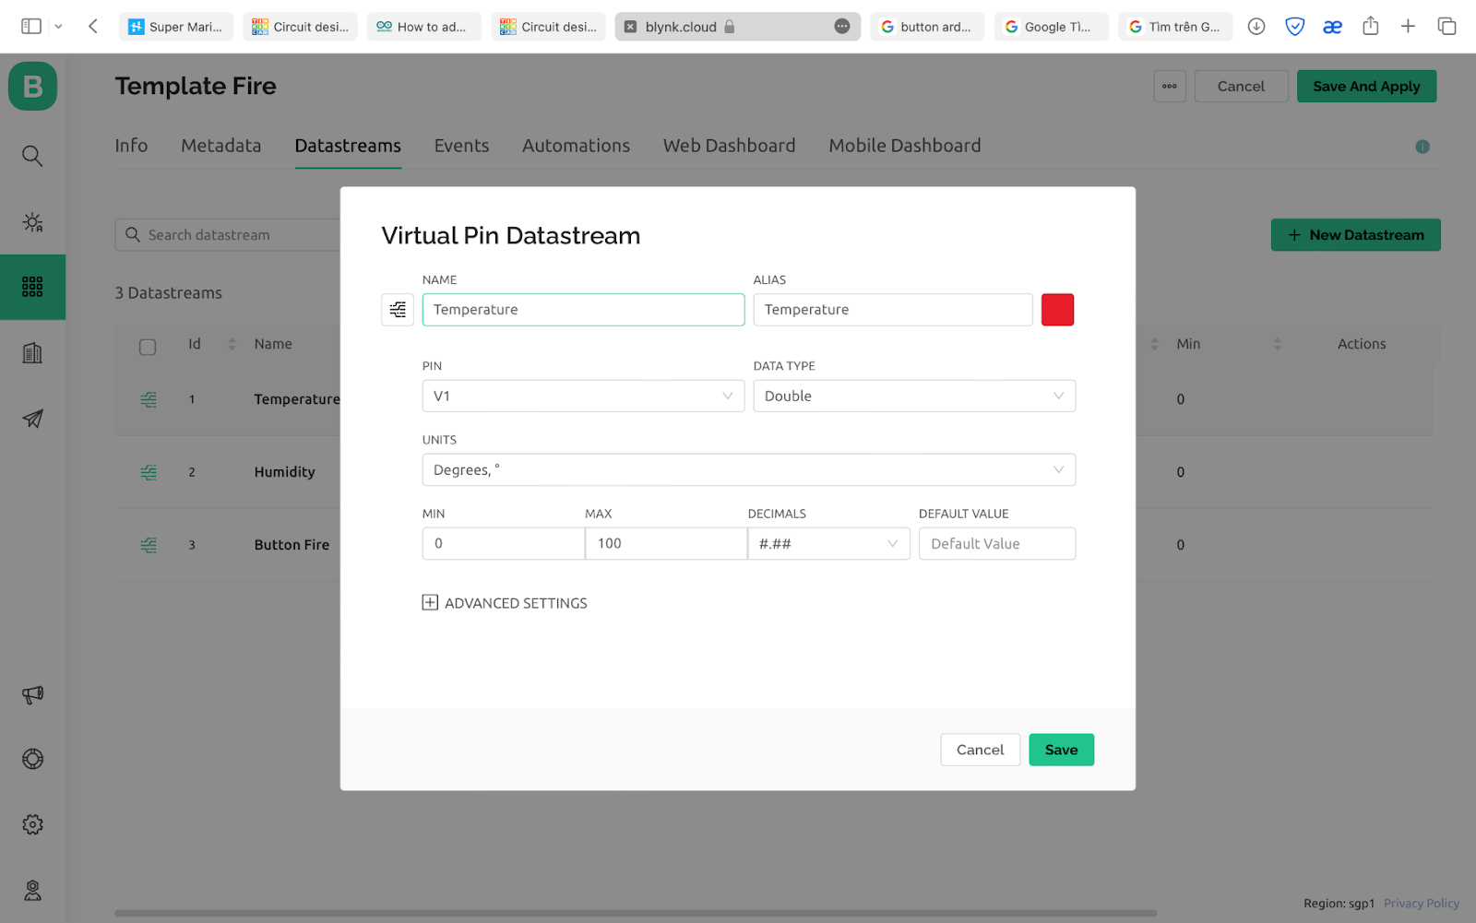

Slide 30
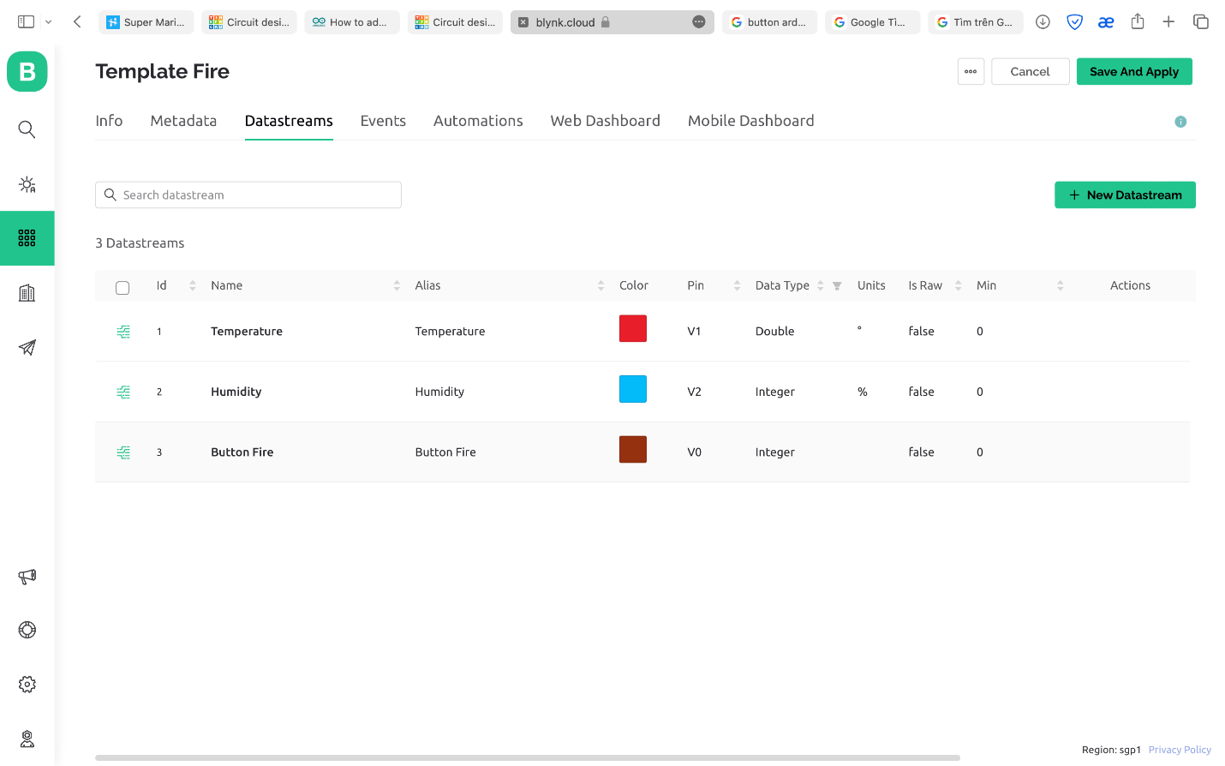
Ở ví dụ này mình làm gửi dữ liệu cảm biến nhiệt độ, độ ẩm lên Blynk nên các bạn tạo tương tự một Pin V2 là độ ẩm, và tạo V0 là Pin điều khiển Button:

Slide 31
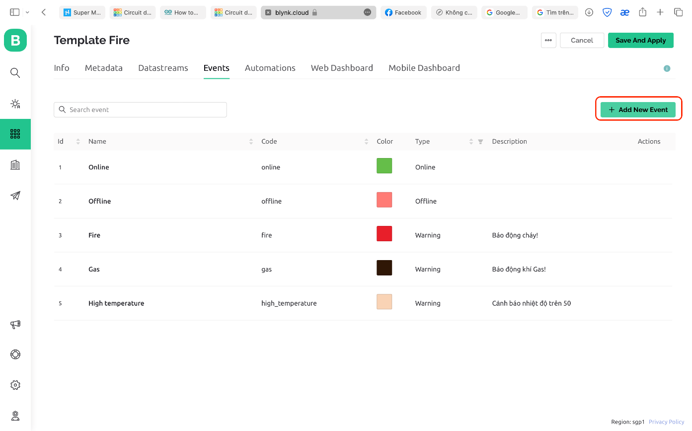
Tiếp theo, chọn Events -> Add New Event

Slide 32
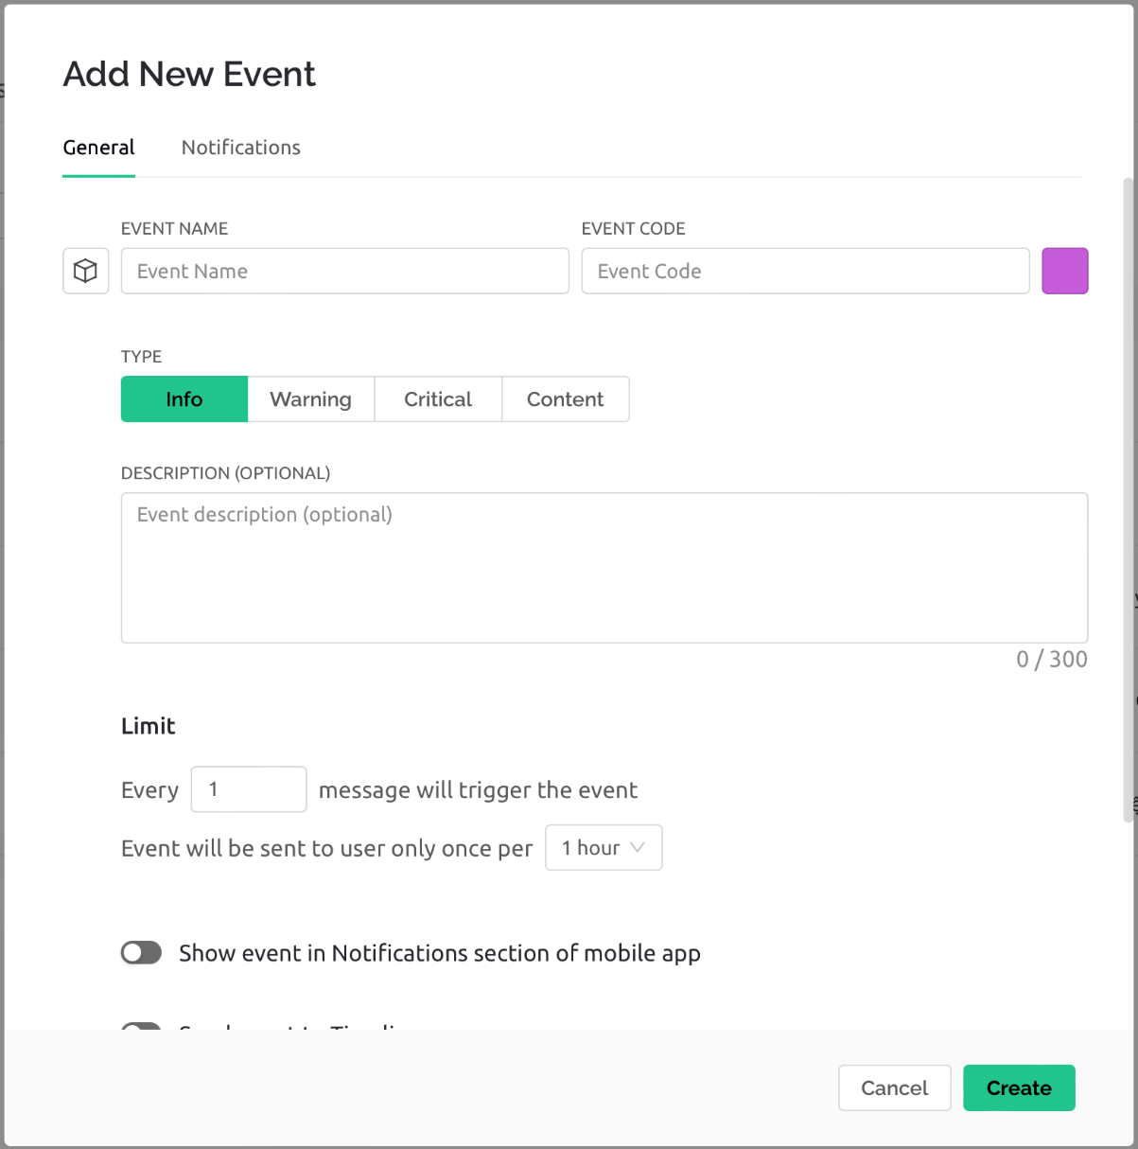
Nhập thông tin Events -> Create

Slide 33
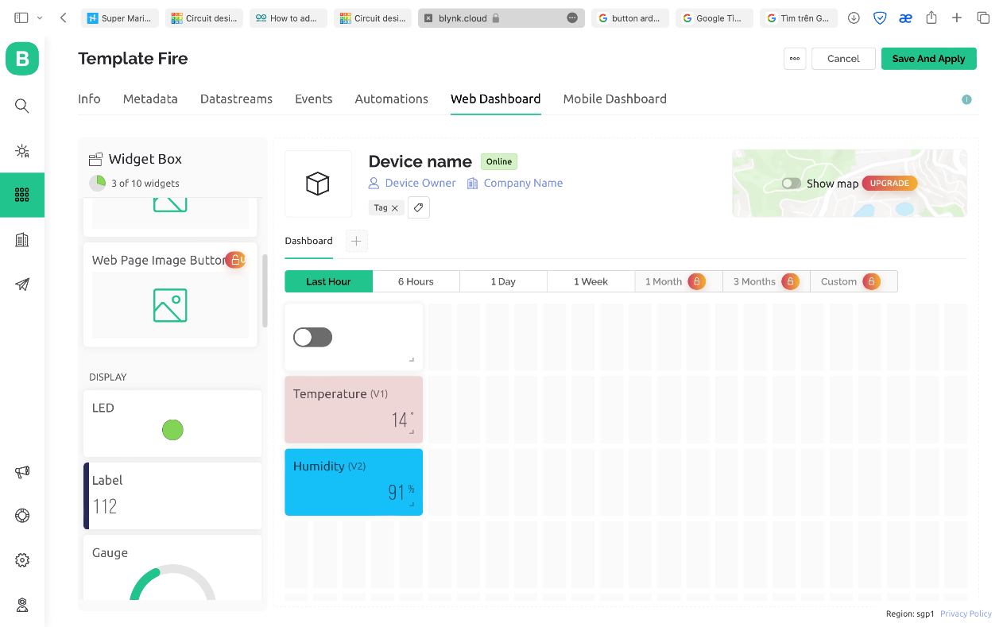
Sau khi tạo Events xong, ta chọn Web Dashboard, kéo các Label bên trái qua để hiển thị nhiệt độ và độ ẩm, Switch để điều khiển Button, nhấn biểu tượng cài đặt để chọn từng Pin hiển thị phù hợp.

Slide 34
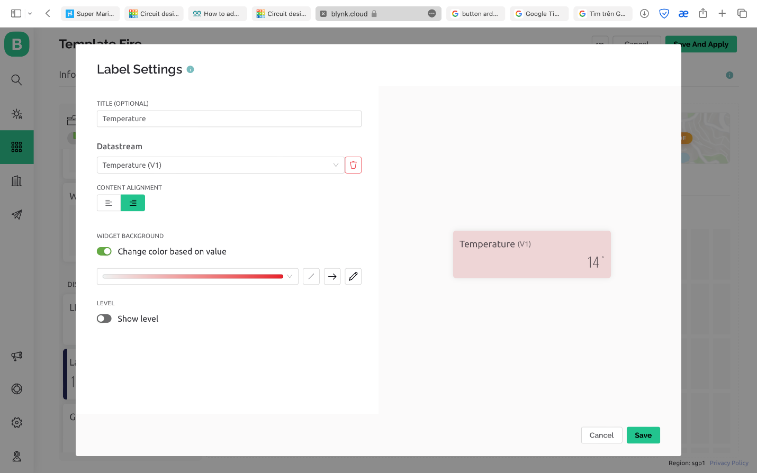

Slide 35
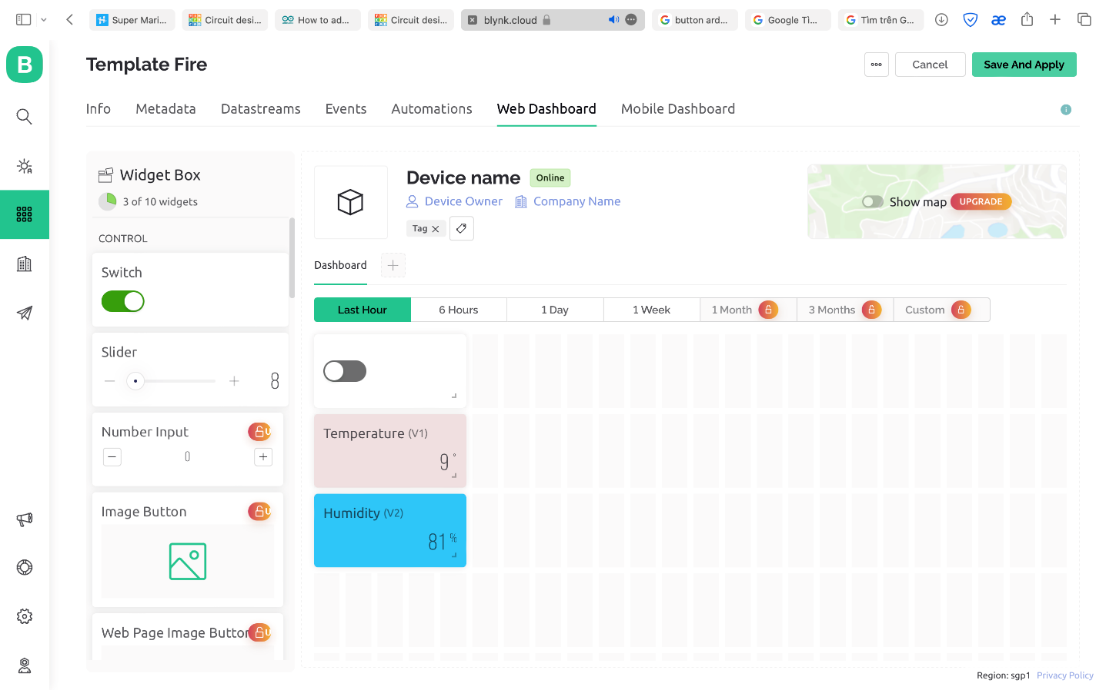
Sau khi chọn xong ta ấn Save để lưu cài đặt:

Slide 36
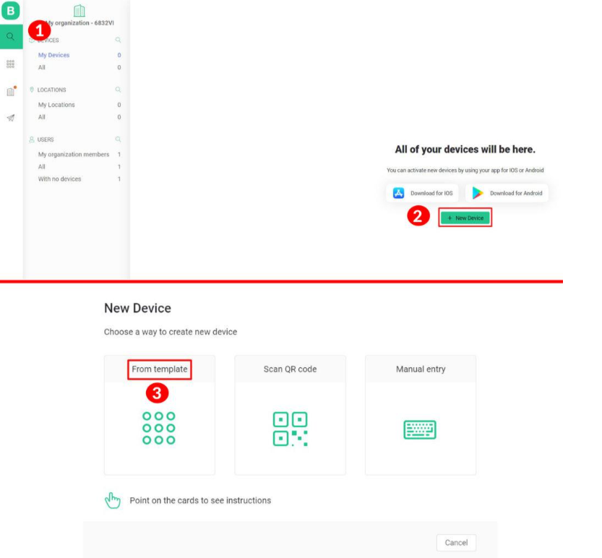
Tiếp theo, chọn biểu tượng Seach -> New Device để chọn thiết bị từ From template:

Slide 37
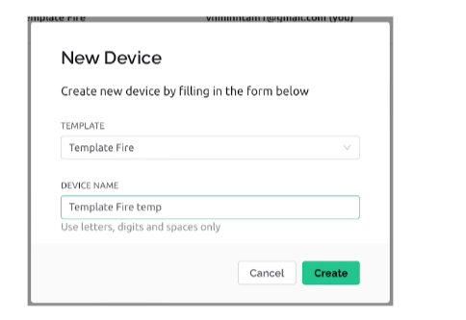
Chọn tên template mà bạn đã tạo -> Create, sau đó xem kết quả:

Slide 38
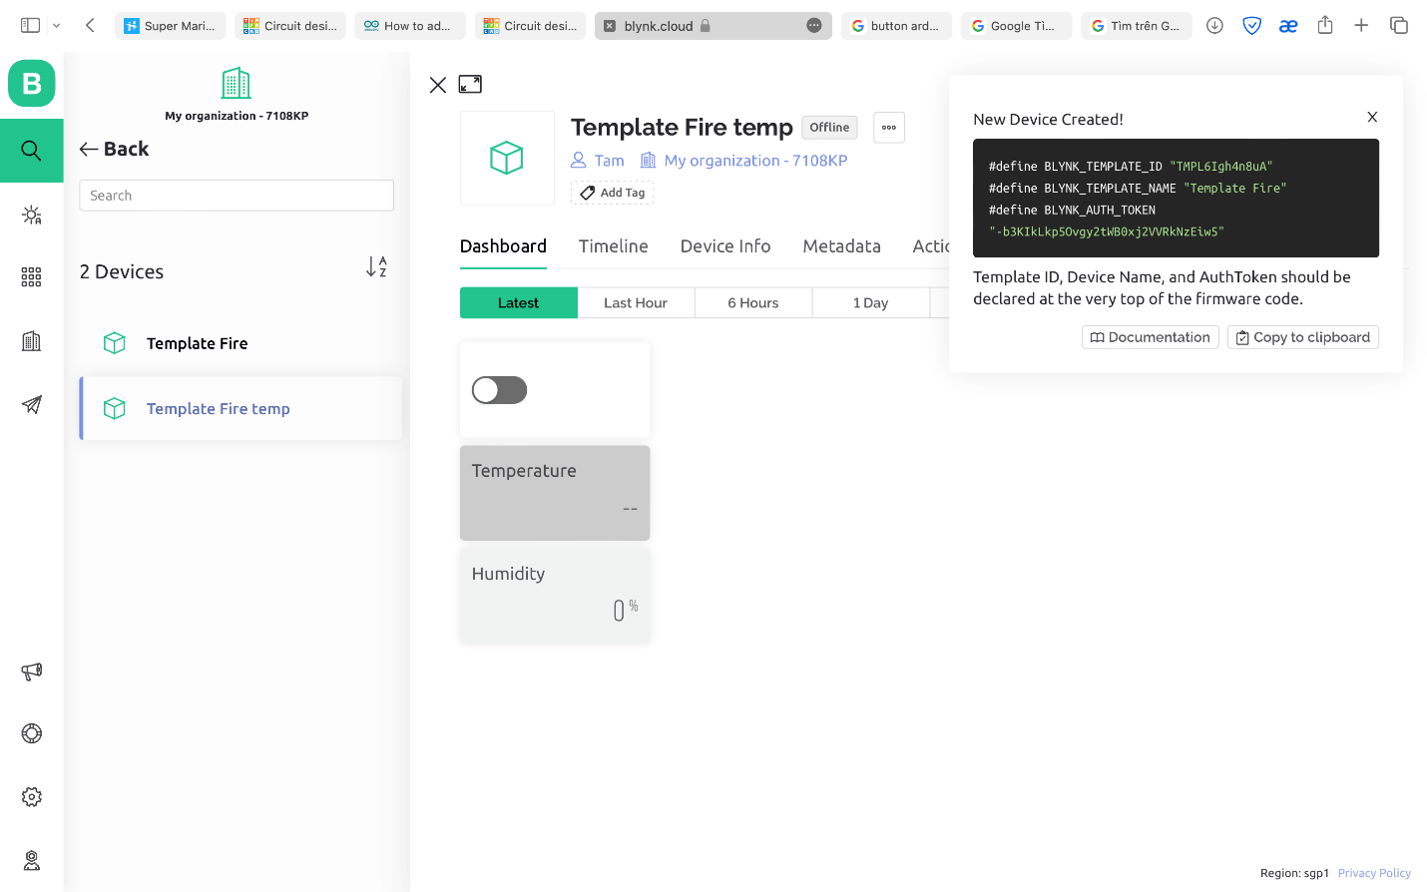
Kết quả:

Slide 39
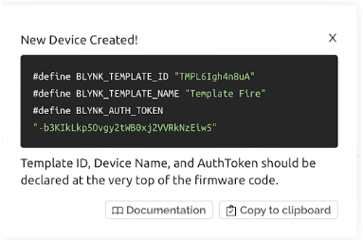
Ta click Copy to clipboard dán vào code `

Slide 40
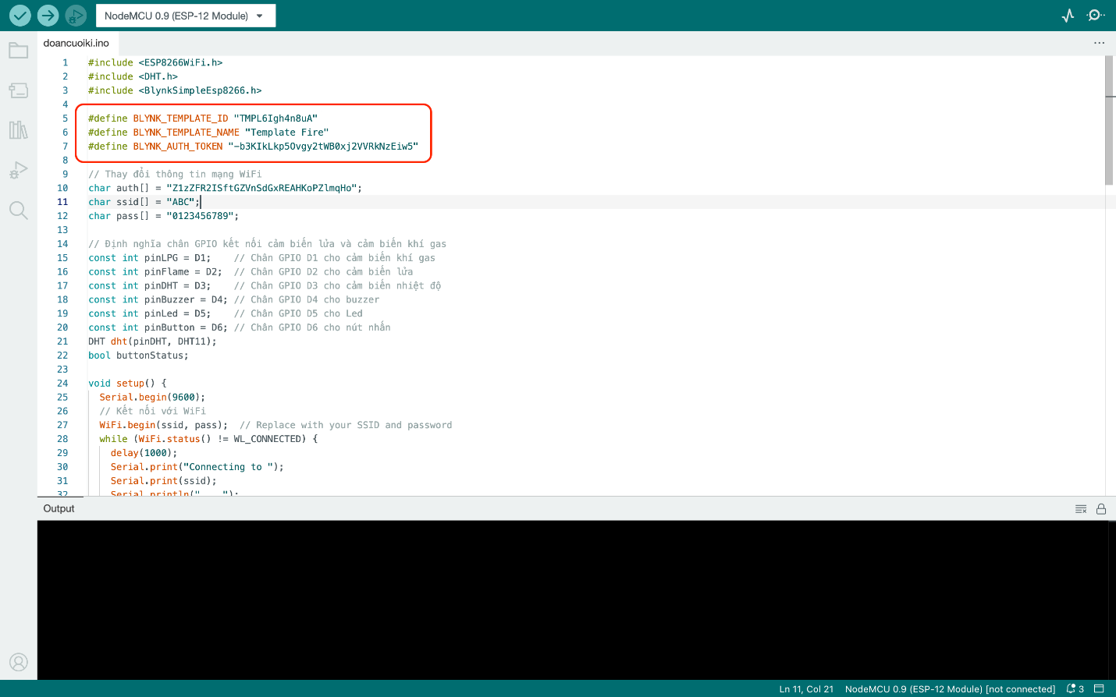
Ta click Copy to clipboard dán vào code `

Slide 41
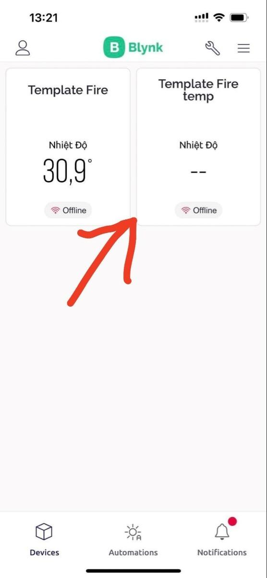
Thiết lập Blynk trên điện thoại
Trên điện thoại sau khi tải app Blynk mới về, các bạn mở lên sau đó đăng nhập tài khoản đã tạo bên web, tên thiết bị bạn tạo lúc nãy trên web sẽ được hiển thị sẵn:

Slide 42
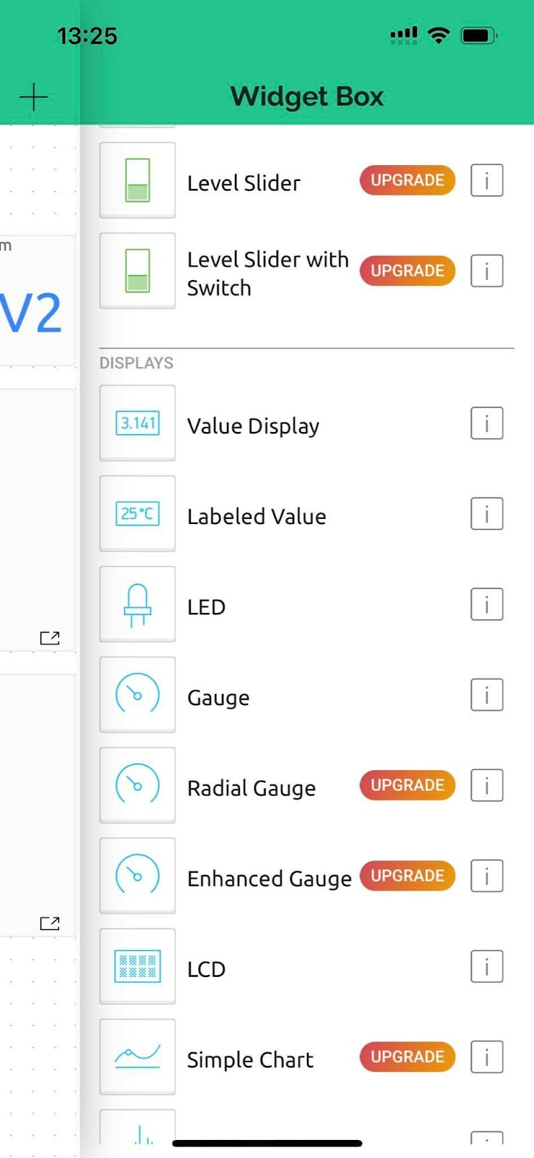
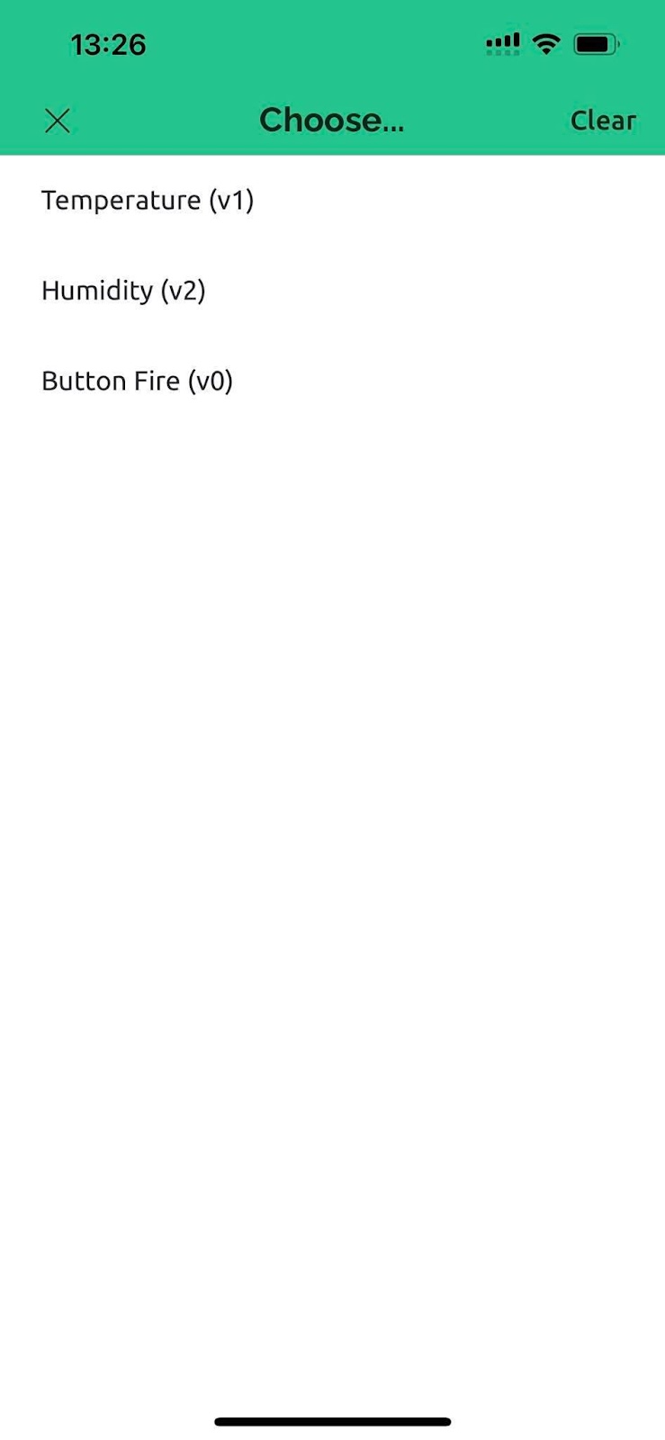
Các bạn chọn biểu tượng Button để điều khiển Button, Labeled Value để hiển thị nhiệt độ, độ ẩm… nhớ chọn chân Pin cho từng mục:

Slide 43
Các bạn chọn biểu tượng Button để điều khiển Button, Labeled Value để hiển thị nhiệt độ, độ ẩm… nhớ chọn chân Pin cho từng mục:

Slide 44
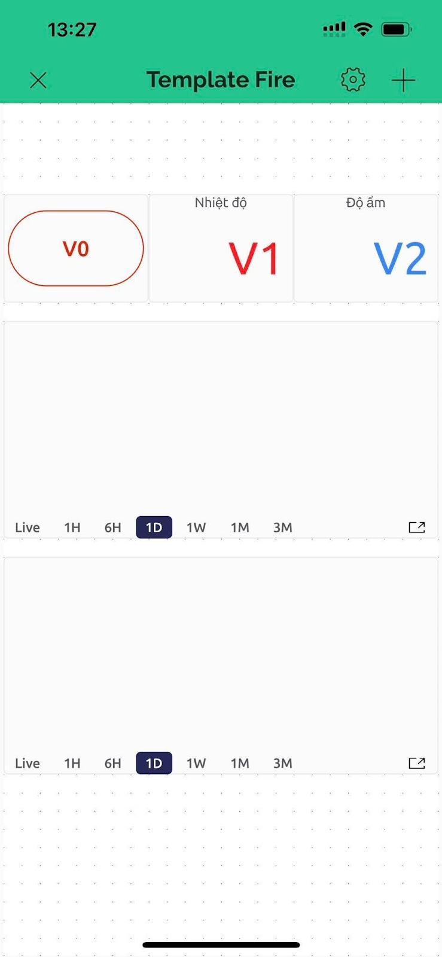
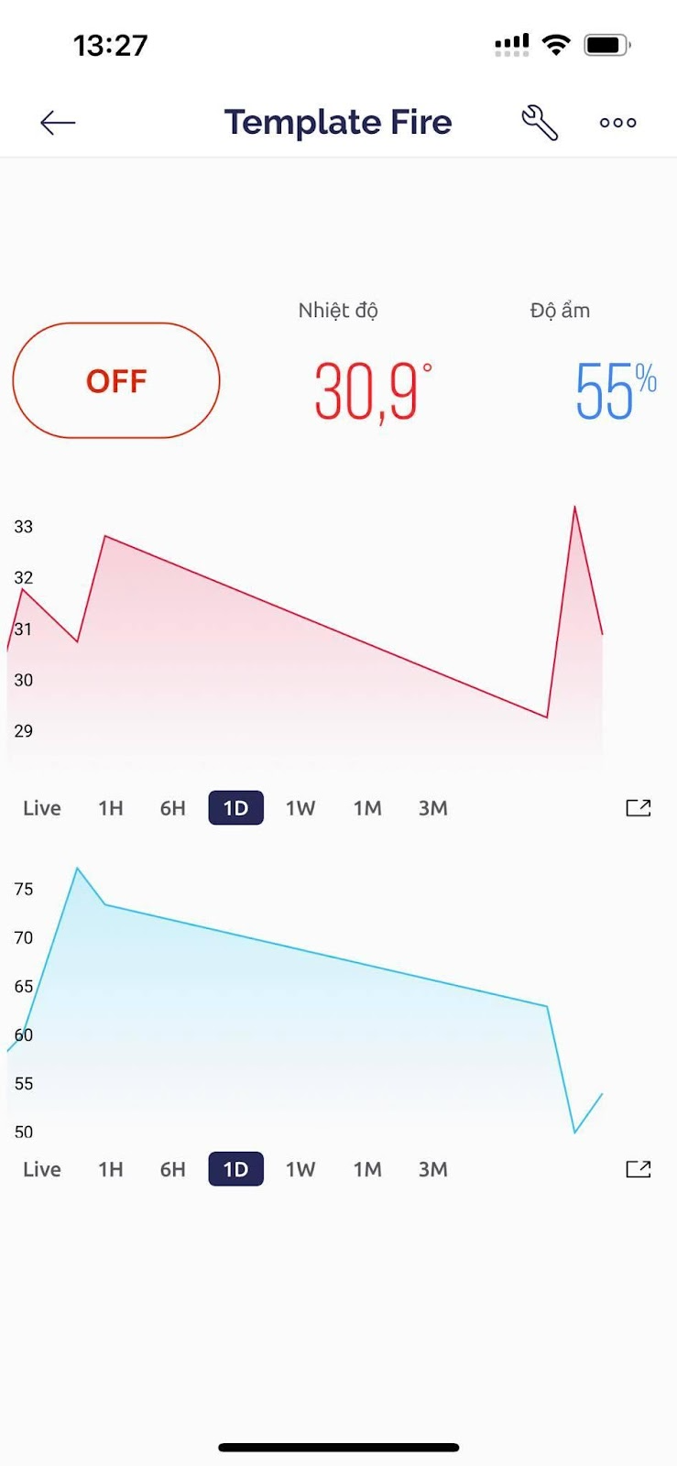
Thành quả sau khi tạo xong, các bạn có thể thay đổi màu, thiết kế giao diện cho từng dự án:

Slide 45
DEMO SẢN PHẨM

Slide 46
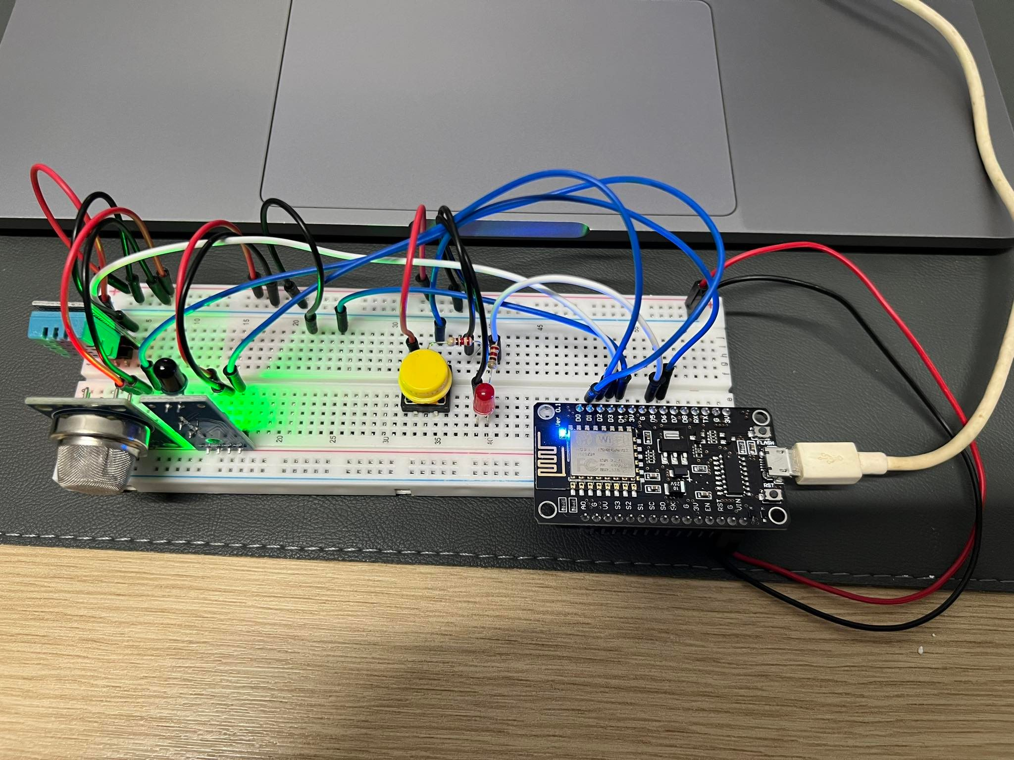

Slide 47
4
Đánh giá kết quả và đưa ra kết luận định hướng tương lai

Slide 48
Kết quả đạt được và đánh giá
Kết quả đạt được:
Sau quá trình miệt mài nghiên cứu,thực hiện đồ án “Hệ thống báo cháy từ xa” nhóm AN3T đã hoàn thành đồ án và thu được sản phẩm hoàn chỉnh.
Đánh giá sản phẩm:
- Sản phẩm chạy ổn định.
- Thông số kĩ thuật chính xác.
- Điều khiển bật tắt tự động các thiết bị khi có sự cố.
- Hệ thống thử nghiệm nên chưa áp dụng trong thực tế trong khoảng thời gian nào, nên chưa đánh giá hết được hiệu suất và hiệu quả của thiết bị

Slide 49
Kết luận và hướng phát triển tương lai
Kết luận:
Công việc nghiên cứu này là để mô phỏng IoT là một công nghệ tiên tiến và mang tính cách mạng mới,do đó cần phải có công cụ thực hành giả lập nơi sinh viên có thể học và hiểu được rằng công nghệ này là cần thiết.
• Rèn luyện được tinh thần làm việc nhóm.
• Nắm bắt tổng quan kiến thức về mạng IoT và hệ thống cảm biến báo cháy từ xa
• Có thêm định hướng phát triển cho đề tài của nhóm, vvv...
Phát triển trong tương lai: Có rất nhiều ứng dụng được sử dụng để mô phỏng công nghệ IoT. Do đó, nghiên cứu trong tương lai có thể sử dụng các mô phỏng IoT khác.
Bản báo cáo này chỉ tập trung vào cách mô phỏng IoT trong cảm biến báo cháy từ xa. Do đó, bất kỳ nghiên cứu nào về các trình mô phỏng IoT khác đã được thực hiện trong nghiên cứu này và mô phỏng các ứng dụng IoT phức tạp hơn có thể được thực hiện ở các nghiên cứu trong tương lai.

Slide 50
CÁM ƠN THẦY VÀ CÁC BẠN ĐÃ LẮNG NGHE
Thank you for listening!

